Slide 1

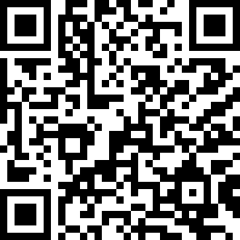
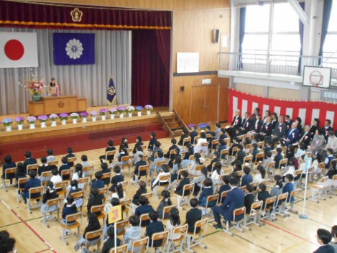
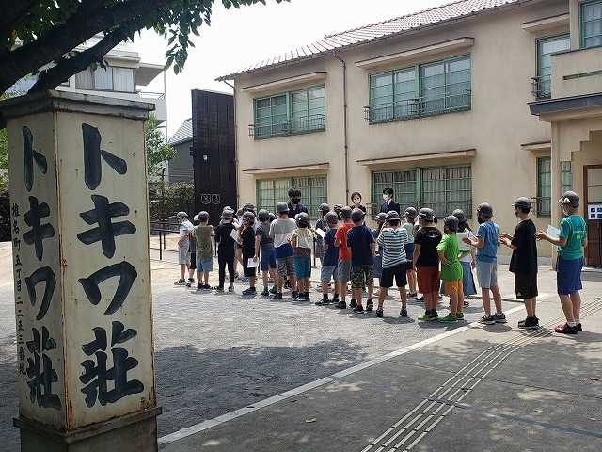
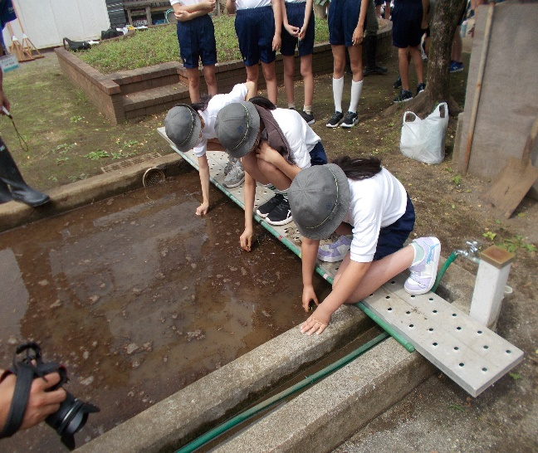
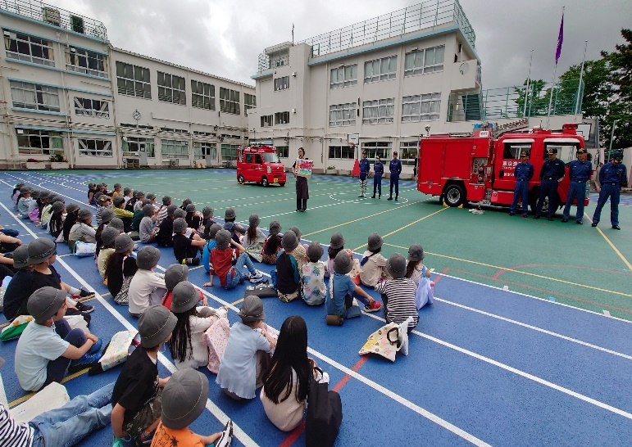
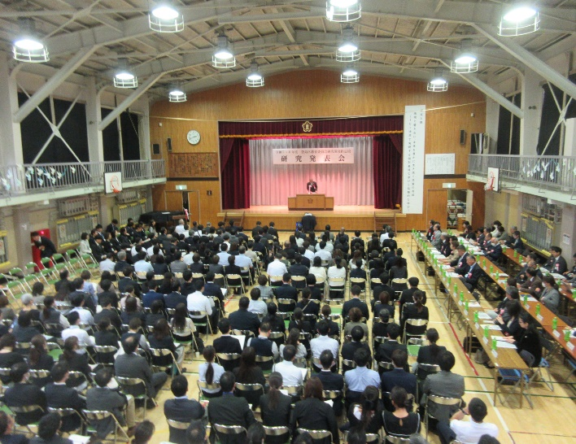
教職員・児童数
創立9６周年
令和７年度 学校要覧
豊島区立椎名町小学校
Shiinamachi Elementary School
〒171-0052 東京都豊島区南長崎４丁目３０番５号
電話 03（3953）6461～2
FAX 03（5982）0851
URL http://www.toshima.schoolweb.ne.jp/shiinamachi_e/
E-mail Shiinamachi-e@city.toshima.ed.jp
沿 革
昭和 ４.10. 1 東京府北豊島郡長崎第三尋常小学校創立 ７.10. 1 東京市長崎第三小学校と校名変更 16. 4. 1 東京市長崎第三国民学校と校名変更 19. 9. 1 学童集団疎開(山形市､楯岡町､東根町) 20.11. 1 集団疎開より復帰､授業再開 22. 1.20 学校給食開始 22. 4. 1 東京都豊島区立椎名町小学校と校名変更 23. 7.18 椎名町小学校PTA設立 24.10. 1 創立20周年記念 校歌制定 25. 5.23 富士見台小学校新設により椎名町4丁目地域児童分離(342名) 26. 7.25 学校図書館落成､開館記念研究発表会 28. 4. 4 大成小学校落成により椎名町8丁目地域児童分離(258名) 28. 6. 4 都研究指定校として学校図書館研究発表会 30. 1.27 都放送教育研究発表会 30. 2.24 区体育学習指導研究発表会 31. 2. 2 都視聴覚教育研究発表会 31.11.30 学校図書館教育研究発表会(蔵書1万1千冊突破記念) 33. 6.23 第１期鉄筋校舎落成(３階建９教室) 35. 2.11 科学教育研究発表会 39. 4.23 第２期鉄筋校舎落成(９教室) 40. 6.18 第３期鉄筋校舎,講堂兼体育館落成 42.10.27 都･区国語書写研究発表会 43. 3. 6 全国優秀校として財団法人学校教育研究賞受賞 50. 3.20 第４期鉄筋校舎落成(７教室) 54.10.12 区教育研究発表会(道徳･学級指導) 54.11.17 創立50周年記念 温室設置 58.11.18 区教育研究校研究発表会(理科) 58.12.16 隣接地(栄荘跡地524㎡)学校用地として取得 59. 9.26 学校園成59.10.11 ｿﾆｰ理科教育振興資金優良校受賞 61. 6.20 プール専用歩道橋工事完成 62. 3. 9 隣接地(関東保安協会所有空地172.51㎡)を取得､学校園 平成 元.11. 7 校舎大規模改修 元.11.10 区教育研究校研究発表会(特別活動) | 平成 ２.11. 1 学校給食で文部大臣賞受賞 ３. 3.18 和風庭園造成 ３. 6.12 創立60周年記念銅像｢大統領｣除幕 ７. 4. 1 区特色ある学校指定(心豊かな子を育てる栽培活動) ９.12.12 パソコン室設置 13. 3. 2 学校園花壇､畑改修 13. 4. 1 区特色ある学校づくり推進校(心豊かな子を育てる栽培活動) 13.10. 9 山形県遊佐町教育委員会との稲の交流収穫祭 14. 2.25 学校園内に岩石園･野草園完成 14.11. 8 区教育研究校研究発表会 15. 4. 1 文部科学省 地域間交流推進校指定 17. 1.21 文部科学省 地域間交流推進校研究発表会 17. 9.20 校庭舗装改修 18. 2.20 プール改修 20. 2.15 区教育研究校研究発表会(国語) 21. 5.14 豊島区環境衛生推進校表彰 21.10.17 創立80周年記念式典 21.11. 7 東京都健康づくり優良学校表彰 24. 8.13 校舎Ｃ棟手洗い改修、屋上防水塗装工亊開始 25. 7.21 校舎Ａ棟手洗い改修工亊 26.10.18 創立85周年記念式典 28. 1.21 区研究推進校 研究究発表会（理科） 28. 4. 1 区研究奨励校指定（幼小連携） 30. 4. 1～外壁改修工事 特別教室改修工事（図工室、理科室、家庭科室） 31. 4. 1 都コオーディネーショントレーニング地域拠点校指定 令和 元.11.30 創立90周年記念式典 ２. 2. 5 令和元・２年度豊島区教育委員会研究推進校 研究発表(紙上発表) ４. 4. 1 令和４年度東京都地域人材・資源活用推進校 ５. 3. 4 校庭改修工事終了 校庭開き ５. 4. 1 令和５・６年度豊島区研究開発指定校（１年次） ６. 4. 1 令和５・６年度豊島区研究開発指定校（２年次） ６．9.28 創立95周年記念式典 ６.11. 1 令和５・６年度豊島区研究開発指定校 研究発表
校 歌
作詞 勝 承夫
作曲 平井康三郎
一 文化花咲く東京の
光は日々に新しく
やさしく強き若鳥の
はばたくところ椎名町
わが椎名町小学校
二 広く果てなき大空を
仰げばおどるわが心
世界の知識求めつつ
楽しくつどう自治の庭
わが椎名町小学校
三 雪の真冬も夏の日も
心に咲くは春の花
友情厚く意気に富む
理想の友のよるところ
わが椎名町小学校

Slide 2
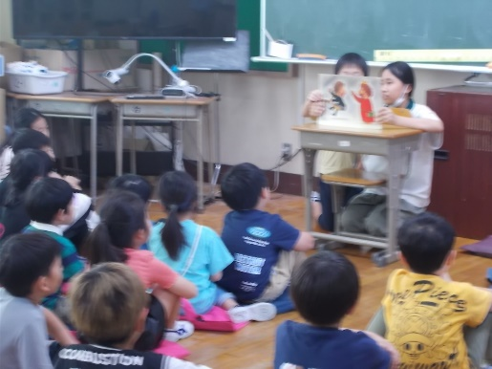
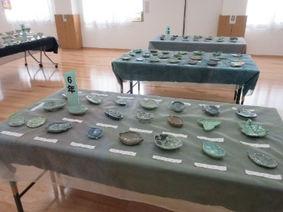



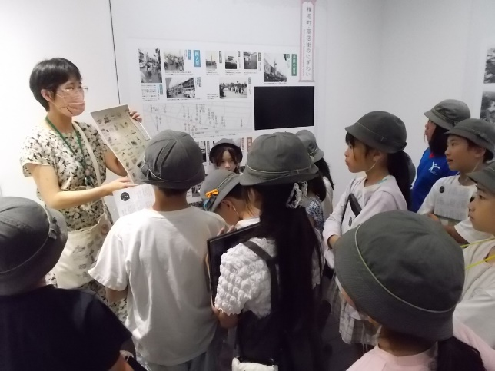
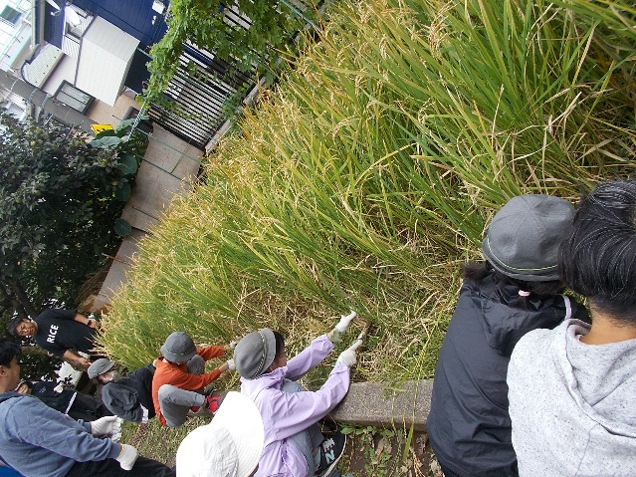
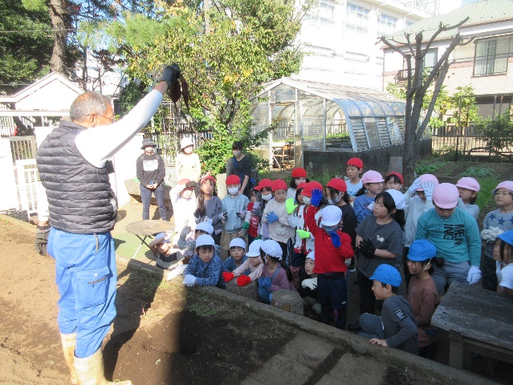
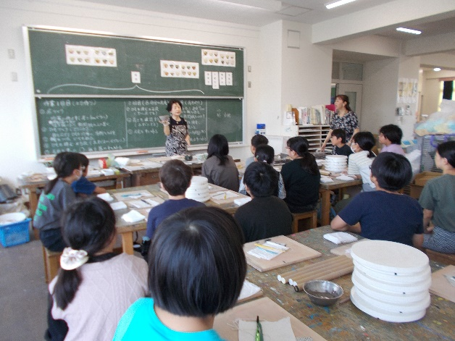
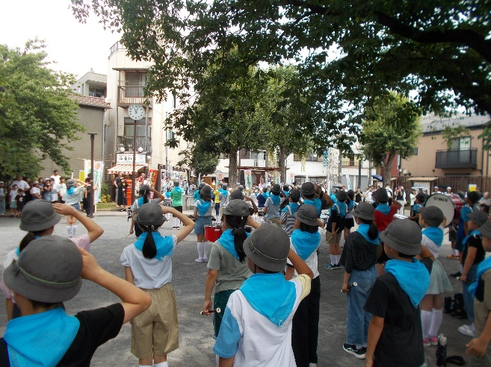
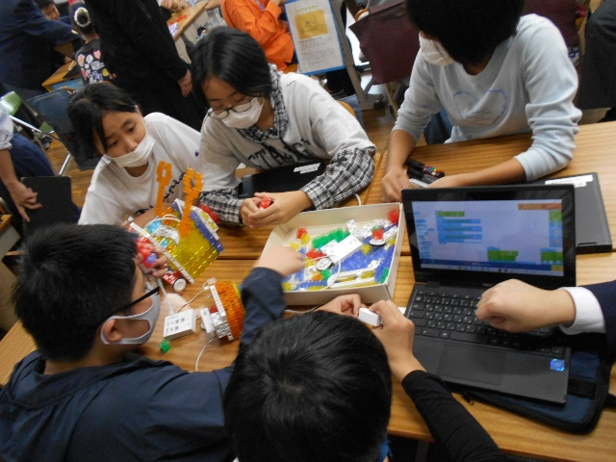
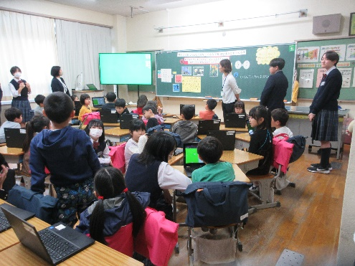
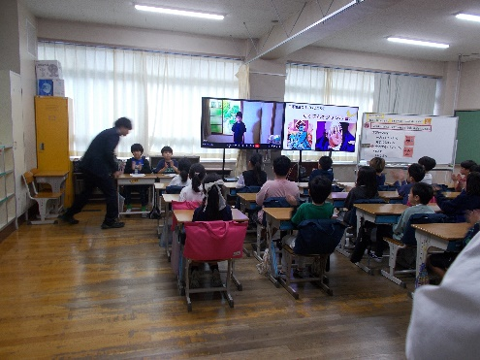
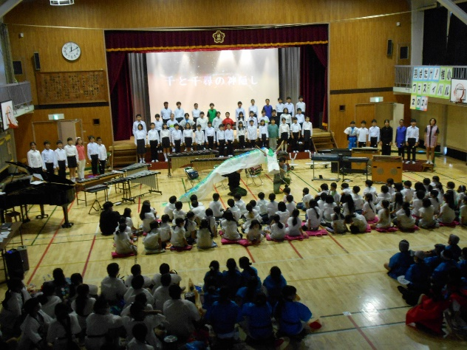
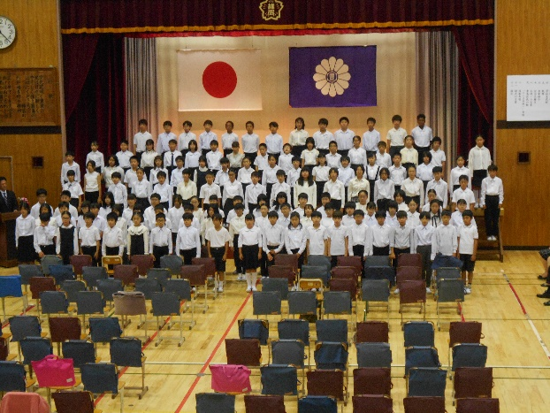
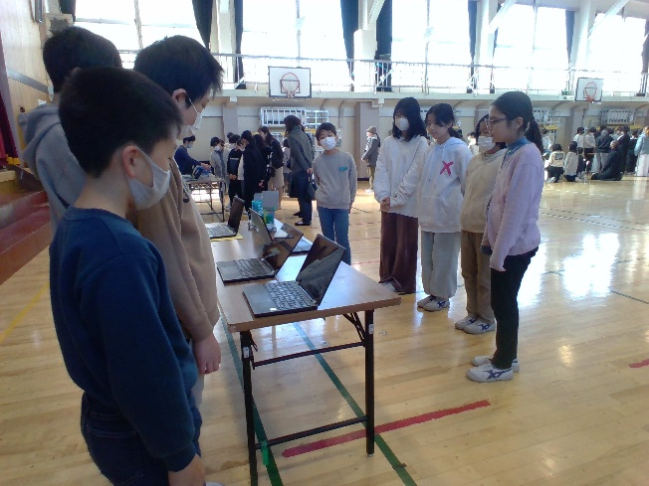

教育目標
委員会活動
クラブ活動
椎の木 椎の実 かしこく 元気
なかよく みんなで 生きようよ
～学校がすき まちがすき 世界にはばたく 椎小の子～
○代表委員会が中心となり、児童会活動を推進しています。主な活動内容は、１年生を迎える会、運動会、ユニセフ募金、安全・安心な学校作り、６年生を送る会等への取組です。
○委員会は、毎月1回、月曜日の６校時に行っています。代表委員の他、５，６年生が運動、放送、保健・給食、集会、図書、飼育・園芸委員会に所属し、SDGsの目標を設定し、学校をよりよくするための活動を工夫して取り組んでいます。
○月曜日の６校時に活動します。
<運動系>
外球技１、２(ベースボール・バスケ 等)
室内球技(バドミントン 等)
<文科系>
パソコン マンガ・工作 手芸
ボードゲーム 博士
※４年生以上の児童が、異学年交流をしながら楽しく活動しています。
目指す学校像と今年度の重点
学びにときめき気持ちを分かち合いながら
未来を楽しみにできる思いが身に付く学校
～「出会い・工夫・やってみる」地域とともに育つ椎小の教育～
①｢椎小スタイル｣｢椎小スタンダード｣に基づく主体的な学びの実現
②情報教育・プログラミング教育・情報モラル教育の充実、教育DXの推進
③特別の教科道徳を要とした心の教育の充実
④体力向上の取組と食育・健康教育の推進
⑤SDGs達成の担い手育成に向けた地域連携及び能代市との連携の充実
1年間の主な行事
【1学期】
始業式、入学式
1年生を迎える会
交通安全教室 消防写生会
日光移動教室(6年生)
体力テスト、水泳指導
終業式 他
【2学期】
始業式 学校参観週間
セーフティ教室(親子スマホ教室)
富士五湖移動教室(5年生)
SDGsチャレンジ週間
SDGs 発表会(6年生)
研究発表会・学習発表会
終業式 他
【3学期】
始業式
席書会
SDGs椎小アート展
6年生を送る会
修了式
卒業式 他
特色ある教育活動
○ 縦割りの「友だち班」による遊びや学校園での植栽活動、SDGsを目
指した委員会活動等を通して、思いやりや生命尊重、勤労・生産など
の豊かな人間性を培います。
○ 明豊中学校、南長崎幼稚園や近隣の保育園等との交流活動や連携に
より、「幼保小中の円滑な接続」の実現を図ります。
○ 特別支援教室「ひまわり」や教育センターと連携し、インクルーシブ教育の充実を目指します。
○ 体力テストやコオーディネーショントレーニング、健康・食育教育等の充実を通して「学校
２０２０レガシー」を推進します。
○ トキワ荘をはじめとする地域の教育資源を活用しながら地域連携を深め、自分の考えを地域や
世界へ発信する「グローカル教育」を展開します。
教育活動の様子
「学校がすき まちがすき 世界にはばたく 椎小の子」
～SDGsの実現に向けた取組～
生活時程
椎小だからこそできる校内研究
 | 火・木・金 | 月・水
登校 | 8：15～8：25
朝会・朝学習 | 8：30～8：40
第1校時 | 8：45～9：30
第2校時 | 9：35～10：20
中休み | 10：20～10：40
第3校時 | 10：40～11：25
第4校時 | 11：30～12：15
給食 | 12：15～13：00
昼休み | 13：00～13：15 | 13：00～13：15
清掃 | 13：15～13：30
第5校時 | 13：30～14：15 | 13：15～14：00
第6校時 | 14：20～15：05 | 14：10～14：55
○校内研究のテーマ
『ICT活用で実現する、
個別最適な学びと協働的な学び』
○児童一人一人が自然・人・環境とのかかわりの中で自らの体験を自分らしく表現したり、自ら課題を見付け、見通しをもって解決し、自らの生活に生かすことができたりする授業改善を全教科で行います。
マンガの聖地「トキワ荘マンガミュージアム」と連携した地域学習
山形県遊佐町との連携事業「田んぼの学習」
学校園を活用した南長崎幼稚園との幼小連携「サツマイモの栽培」
本校講師による「陶芸」体験
トキワ荘公園での鼓笛隊演奏
～社会を明るくする運動～
一人一台のタブレットを活用した分かる楽しい授業
校名の由来
本校は、昭和4年10月1日に東京府北豊島郡長崎第三尋常小学校として誕生しました。その後、東京市長崎第三小学校、東京市長崎第三国民学校と校名が変更しました。さらに、昭和22年4月1日、当時、現在の南長崎1丁目から6丁目付近の町名が「椎名町」であり、その中心に学校が位置していたので、『椎名町小学校』と校名を変更し、現在に至っています。
学習発表会 ６年生による演奏
「創立９５周年記念式典」
６年生プログラミング発表会
(５年生へバトンタッチ)

